Slide 1

Коррекционная направленность речевого развития на уроках СБО
Подготовила Козлова А.В.

Slide 2

Главной задачей, стоящей перед специальной (коррекционной) общеобразовательной школой VIII вида на современном этапе, является повышение эффективности обучения и воспитания учащихся. Важная роль в этом процессе, несомненно, принадлежит развитию коммуникативной функции речи. Несовершенство коммуникативных умений учащихся с нарушением интеллекта, их речевая инактивность осложняет процесс свободного общения, затрудняют развитие речемыслительной и познавательной деятельности детей, препятствует созданию условий для успешной социальной адаптации выпускников.

Slide 3
Развитие диалогической речи школьников заключается в освоении следующих знаний, умений и навыков:
системы языка как средства общения;
лексико-грамматических возможностей диалога;
логической организации диалогического общения;
установления социальных контактов друг с другом и взрослыми;
установления интерактивного взаимодействия;
закрепления практических навыков коммуникативной деятельности.

Slide 4
Коррекционная деятельность может осуществляться через:
1. Дидактические игры, которые могут использоваться на любом этапе урока.
2.Тренировачные упражнения по усвоению и отработки отдельных трудовых действий.
3. Моделирование реальных ситуаций может применяться при изучении любой темы.
4. Создание проблемных ситуаций.
5.Решение логических задач.

Slide 5
Большое значение имеют сюжетно-ролевые игры
В процессе которых учащиеся обыгрывают жизненные ситуации и т. д.
Игра — активная форма учебного занятия, в ходе которой моделируется определённая ситуация. Игровые ситуации на уроках выступают как средство побуждения, стимулирования школьников к учебной деятельности. Игру как метод обучения, передачи опыта старших поколений младшим люди использовали с давних времен.

Slide 6
Сюжетно-игровые ситуации
«В магазине»
Цели: активизация и закрепление в речи учащихся слов — названий товара, тренировка в правильном употреблении выражений «сколько стоит?», «покажите, пожалуйста», «помогите мне выбрать подарок для друга», «заверните, пожалуйста»; воспитание навыков культурного общения и поведения в обществе.
«Поездка в автобусе»
Цели: закрепить в активной речи учащихся слова «автобус», «пассажиры», «билет», «контролер», развивать диалогическую речь, умение правильно вести себя в транспорте; воспитывать навыки культурного общения и поведения в обществе.

Slide 7
Допишите предложения, используя слова для справок:
Соломенную шляпу носят…
Меховую шапку надевают…
Фетровую шляпу можно надевать…
В вязаной шапке ходят…
(зимой, весной, летом, осенью)
Коррекционно – развивающие задания

Slide 8
Одежда
Время года (сезон) | Название сезонной одежды и головного убора
Зима Весна Лето осень | Шуба, меховая шапка.

Slide 9
Виды одежды по назначению
Виды одежды | назначение
ПОВСЕДНЕВНАЯ ПРАЗДНИЧНАЯ СПОРТИВНАЯ ДОМАШНЯЯ | Для школы, для прогулки Для праздников, вечеринок Для занятий спортом, прогулки Для дома

Slide 10


Ребусы
п

Slide 11
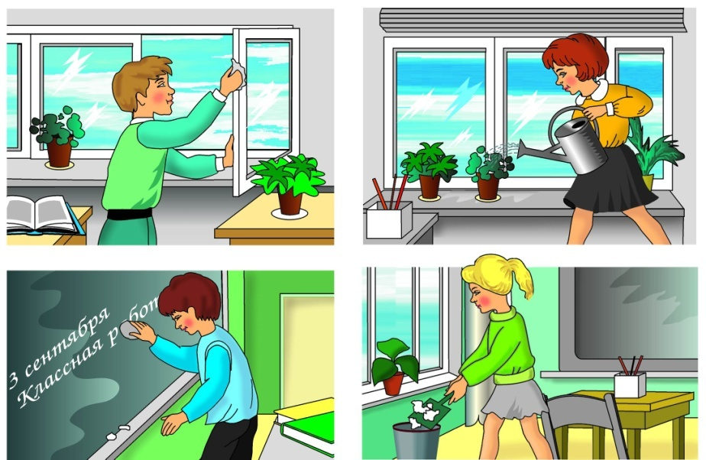
Составь предложение по теме «Уборка квартиры»
Убирает
Моет
Протирает
Поливает

Slide 12

Угадай слово
… суда
… бед
… газин
…джет

Slide 13
Линейные кроссворды
водитель |  |  |  |  |  |  |  | посуда
ш | о | ф | ё | р | а | б | о | т | а | р | е | л | к | а | п | у | с | т
 |  |  |  | … не волк, в лес не убежит |  |  |  |  |  |  |  |  | овощ

Slide 14
Работа над образным сравнением
(Вставьте подходящие по смыслу существительные)
Сладкий, как сахар.
Легкий, как ... .
Скользкий, как ... .
Острый, как ....
Прозрачное, как ....
Жгучий, как….

Slide 15
Игра «Ассоциации»
Эта игра позволяет лучше узнать внутренний мир ребенка, взаимоотношения в подростковой группе, одновременно развивает ассоциативное мышление, образность речи.
Называю слово «мама».Какие ассоциации вызывает у вас это слово?

Slide 17
Подобные задания позволяют учащимся усвоить развернутые, сложные схемы построения предложения. При регулярном их использовании шаблоны постепенно входят в речевой резерв, становятся нормой.
Исследовательская работа, проводимая на уроках в коррекционной школе, сложна и многообразна. В практике своей работы над развитием речи учащихся, приучаем их выявлять и решать проблему, делать выводы и обобщения, наблюдать, экспериментировать, полученные знания применять на практике, помогая тем самым решать главную проблему речевого развития учащихся – пользоваться тем даром, которым наделен человек- даром слова, умением передавать словами чувства, мысли, знания, убеждать, доказывать, наблюдать.

